Slide 1
Ablauf, Instruktionen und Debriefing

Slide 2
Ablauf der Studie:
Begrüßung und Einverständniserklärung
Fragebogen zum kognitiven Denkstil
Anleitung zur Iowa Gambling Task
Durchführung der Entscheidungsaufgabe
Debriefing

Slide 3
Einleitung für Teilnehmende
Willkommen und vielen Dank, dass Sie an dieser Studie teilnehmen.
In dieser Untersuchung geht es um Entscheidungsverhalten in Situationen mit Gewinnen und Verlusten. Dabei interessiert uns insbesondere, wie sich individuelle Denkstile auf Entscheidungen unter Unsicherheit auswirken.
Diese Studie besteht aus zwei Teilen:
Ein kurzer Fragebogen zu Ihrem Denkstil (Need for Cognition)
Eine Entscheidungsaufgabe am Computer – die sogenannte Iowa Gambling Task
Die gesamte Teilnahme dauert ca. 10–15 Minuten.
Bitte nehmen Sie sich ungestört Zeit und bearbeiten Sie die Aufgaben in einem ruhigen Umfeld.

Slide 4
Instruktionen – Iowa Gambling Task
Willkommen bei diesem Entscheidungsfindungs-Experiment.
In diesem Versuch sehen Sie vier Kartenstapel mit den Bezeichnungen A, B, C und D.
Ihre Aufgabe ist es, durch das Ziehen von Karten so viel virtuelles Geld wie möglich zu gewinnen.
Ablauf:
• Sie starten mit einem virtuellen Guthaben von 2.000 €.
• In jedem Durchgang wählen Sie eine Karte aus einem der vier Stapel durch einen Mausklick.
• Nach jeder Auswahl erhalten Sie eine Belohnung – in manchen Fällen tritt auch ein Verlust auf.
• Klicken Sie auf den Stapel, den Sie wählen möchten.
• Sie erhalten direkt eine Rückmeldung: Gewinn (grün) und/oder Verlust (rot).
• Auf dem Bildschirm wird Ihr aktueller Punktestand angezeigt.

Slide 5
Wichtige Hinweise:
Es gibt keine Zeitbegrenzung pro Auswahl – aber bitte zögern Sie nicht unnötig lange.
Treffen Sie Ihre Entscheidungen so, wie Sie es auch im echten Leben tun würden.
Es ist nicht nötig, sich Notizen zu machen oder sich Zahlen zu merken.
Vielen Dank für Ihre Teilnahme und Ihre Unterstützung der psychologischen Forschung!

Slide 6
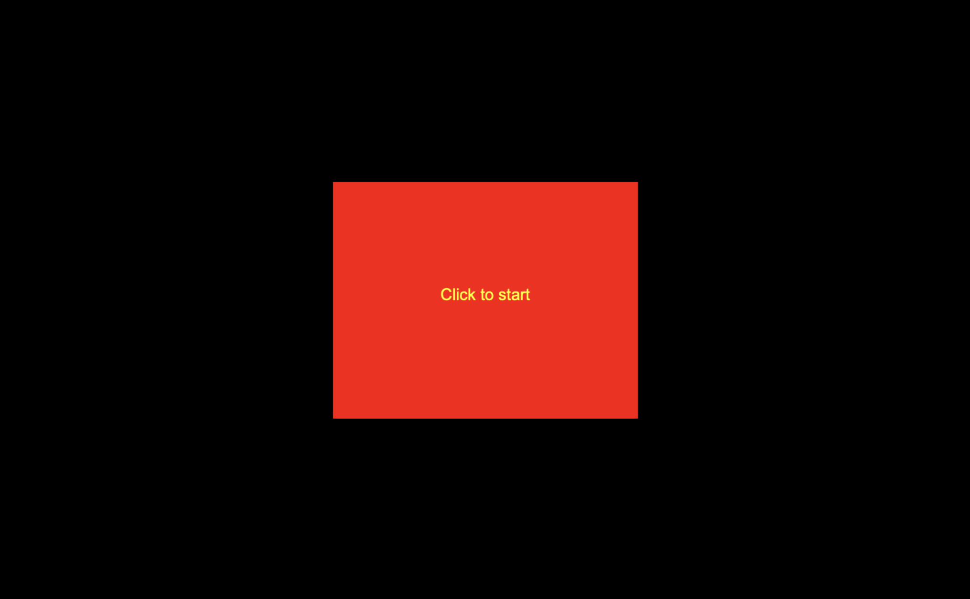

Slide 7
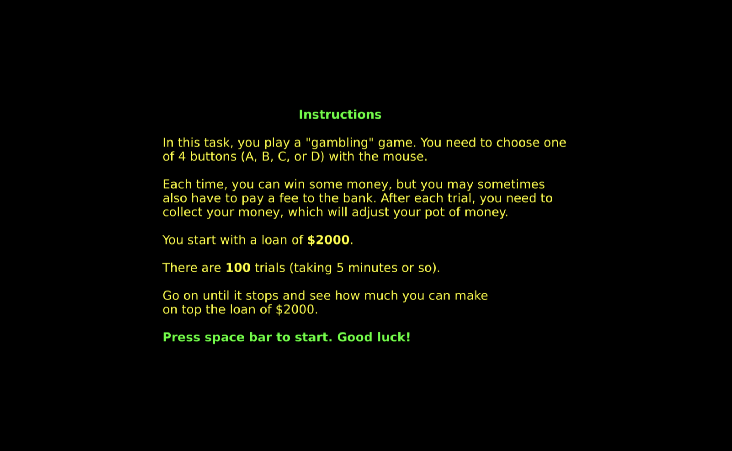

Slide 8
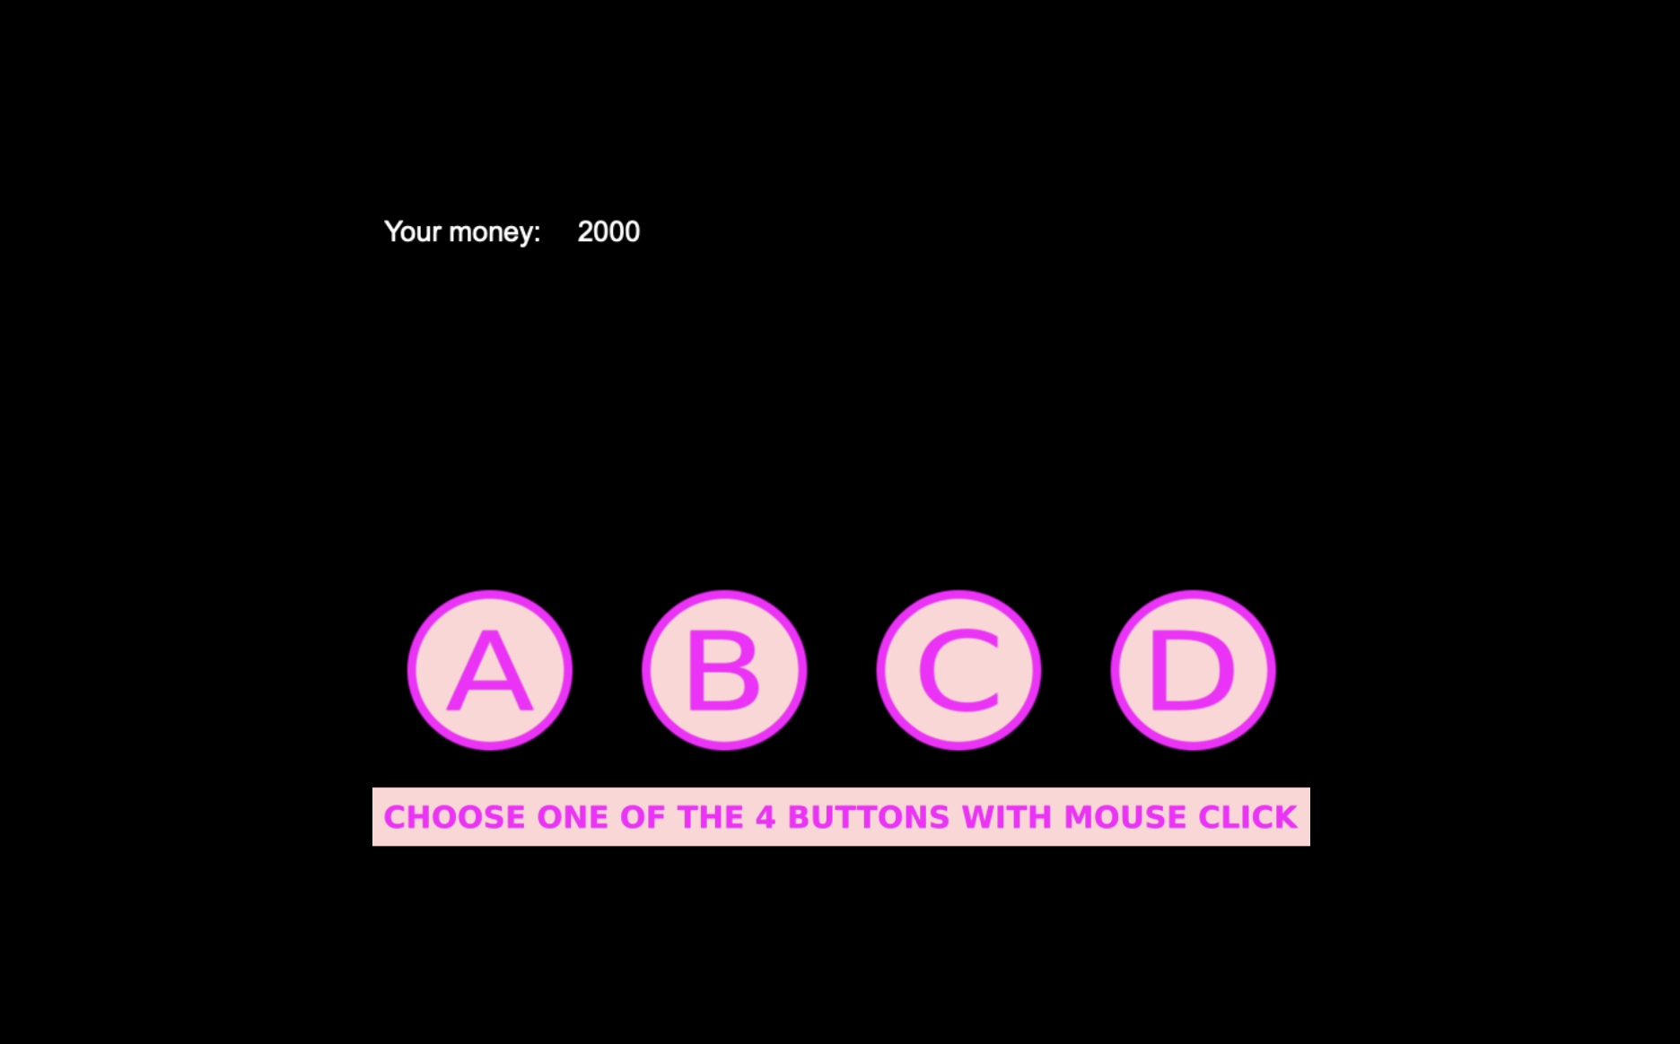

Slide 9
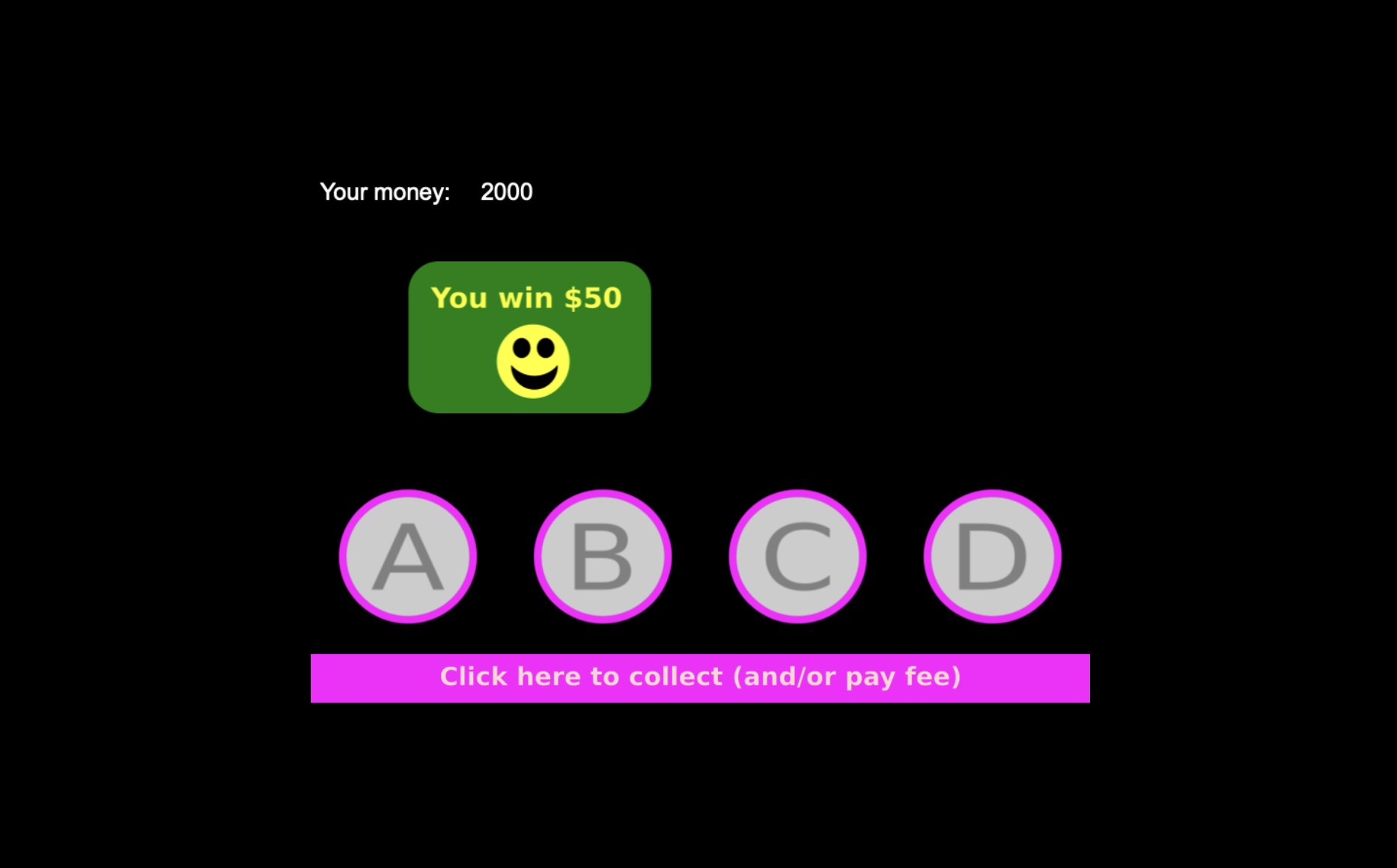

Slide 10
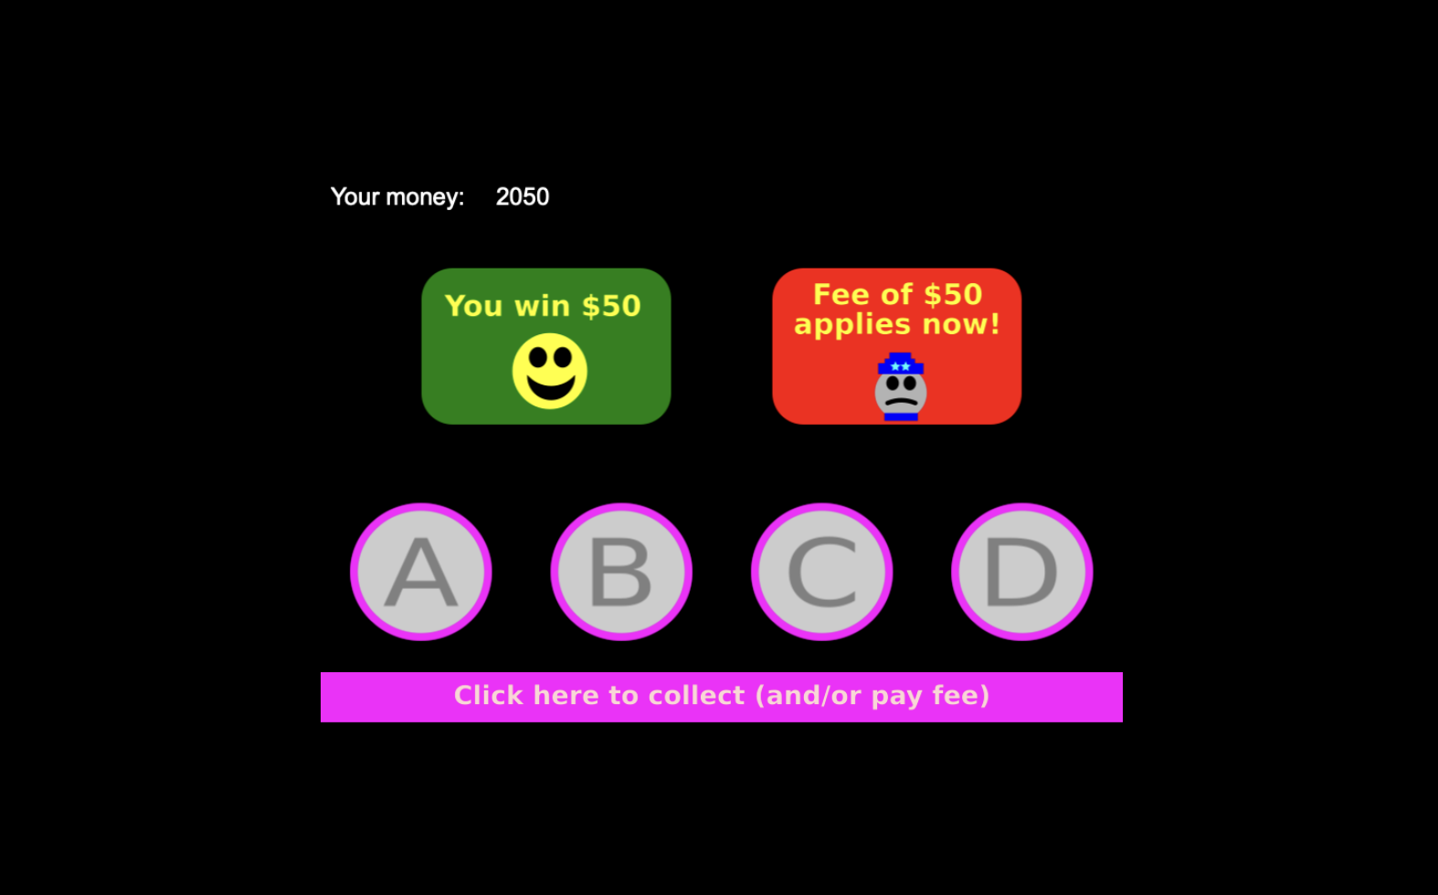

Slide 11


Slide 12


Slide 13
DEBRIEFING
Nachträgliche Aufklärung zum Experiment
Titel der Studie: Individual differences in need for cognition and decision making in the Iowa
Gambling Task – a replication study
Vielen Dank für Ihre Teilnahme!
Sie haben an einer experimentellen Entscheidungsaufgabe teilgenommen, der sogenannten Iowa
Gambling Task (IGT).
In dieser Aufgabe sollten Sie durch wiederholtes Ziehen von Karten aus vier verschiedenen Stapeln
möglichst viel virtuelles Geld gewinnen.
Einige der Stapel waren dabei langfristig vorteilhafter als andere. Ziel des Experiments war es, zu
untersuchen, wie Personen unter Unsicherheit Entscheidungen treffen und dabei Belohnungen und
Verluste abwägen.
Die Iowa Gambling Task wird in der psychologischen Forschung häufig eingesetzt, um
Entscheidungsverhalten zu analysieren – insbesondere bei Fragen zur Impulskontrolle, zum
Belohnungssystem und zur Risikobewertung.

Slide 14
Warum ist das wichtig?
Ein besseres Verständnis individueller Unterschiede in der Entscheidungsfindung kann dabei helfen,
Entscheidungsumgebungen (z. B. in Bildung, Wirtschaft oder Gesundheitswesen) so zu gestalten,
dass sie für verschiedene Persönlichkeitstypen besser geeignet sind.
Datenschutz und Anonymität:
Alle erhobenen Daten werden anonymisiert verarbeitet und ausschließlich zu wissenschaftlichen
Zwecken verwendet. Rückschlüsse auf Ihre Identität sind nicht möglich.
Fragen oder Bedenken?
Wenn Sie Fragen zum Experiment oder zur Studie haben, wenden Sie sich bitte an die
Versuchsleitung. Die Kontaktdaten finden Sie in der Einladungs-E-Mail oder im Informationsblatt
zur Studie.
Bitte klicken Sie auf „Weiter“ oder „Beenden“, um das Experiment abzuschließen.

